Slide 1
MVC Model View Controller
Peter pollheimer

Slide 2
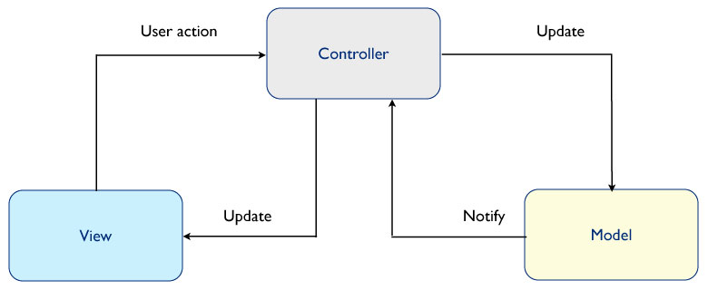
MVC
Model – beinhaltet nur die Daten
View – Darstellung der Daten
Controller – steuert das Programm
Notes:
Model – von View und Controller unabhängig
View - ist nicht für die Weiterverarbeitung der vom Benutzer übergebenen Daten zuständig
Controller – aktualisiert Daten

Slide 3
Solid Prinzipien
Single-Responsibility-Prinzip
Open-Closed-Prinzip
Liskov Substitution Principle
Interface Segregation Principle
Dependency Inversion Principle
Notes:
Single-Responsibility-Prinzip – jede Klasse eine Aufgabe
Open-Closed-Prinzip – Offen für Erweiterungen geschlossen für Modifikationen, geschlossen weil fertig entwickelt und getestet
Liskov Substitution Principle - Operationen der Superklasse die auf ein Objekt der Subklasse angewendet werden, auch korrekt ausgeführt werden, nicht überraschen
Interface Segregation Principle – zu große Interfaces aufzuteilen und und den Anforderungen der Clients angepasst warden
Dependency Inversion Principle – Reduktion der Kopplung und hohe Kohäsion
asp.net und andere Frameworks verwenden MVC

